Slide 1
МБОУ «Новогригорьевская СОШДС»

Slide 2
Центр «ТОЧКА РОСТА» на базе МБОУ «Новогригорьевская СОШДС» обеспечен современным оборудованием! Созданы рабочие зоны по предметным областям «Технология», «Физика» «Химия» «Биология». Качественное современное образование школьников и формирования у обучающихся современных технологических и гуманитарных навыков.

Slide 3
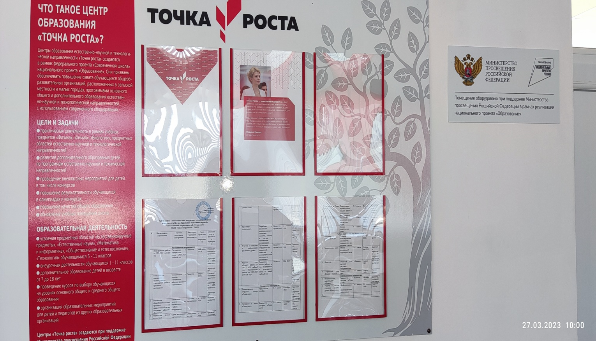
Центр «Точка роста» является частью образовательной среды общеобразовательной организации
преподавание учебных предметов;
внеурочная деятельность
дополнительное образование детей
проведение внеклассных мероприятий для обучающихся;
Центры «Точка роста» создаются при поддержке Министерства просвещения Российской Федерации.

Slide 4
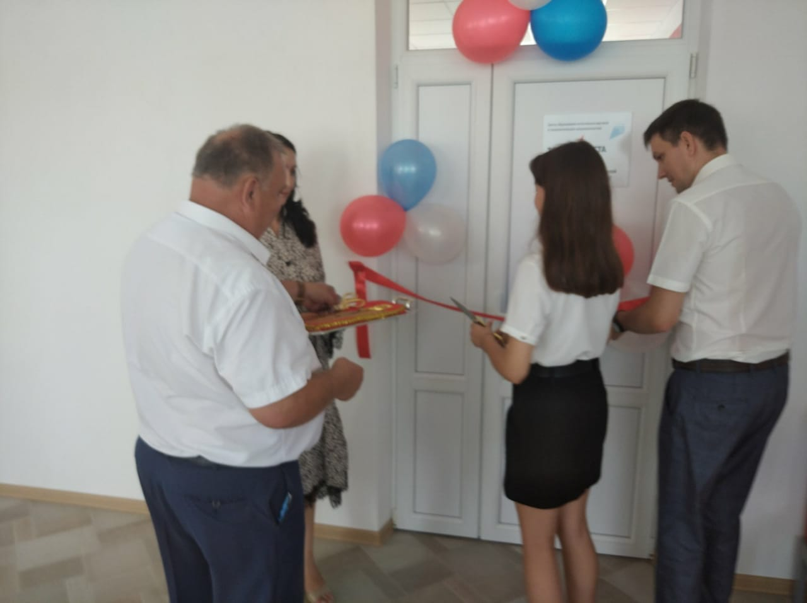
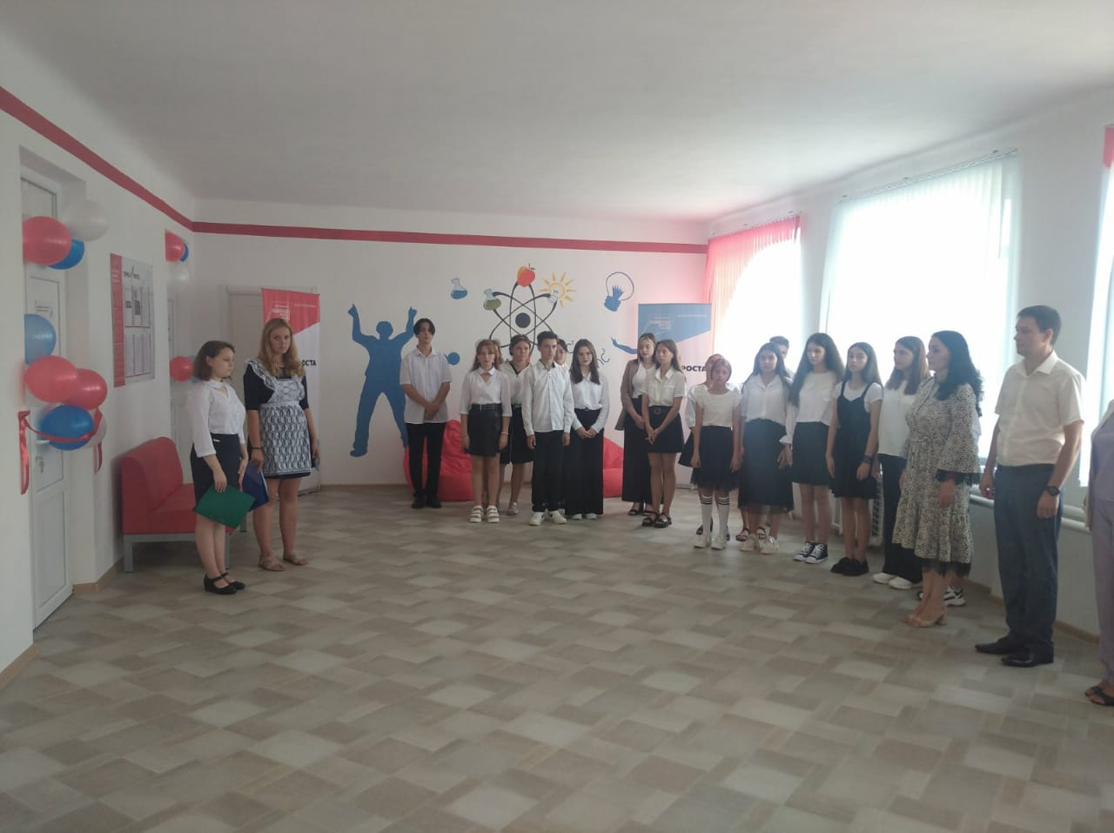
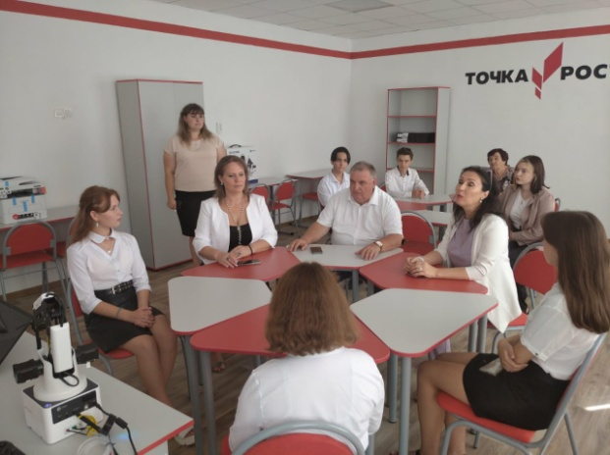
Опыт педагогов центра «Точка роста» на базе «МБОУ Новогригорьевская СОШДС»
сентябрь - открытие центра «Точка роста», педагоги демонстрировали мастер-класс с новейшим оборудованием ;
сентябрь 2022 года – участие в «Педагогической мастерской» педагогов Республики Крым
Ноябрь - принимали участие в районном семинаре, по теме «Новые возможности учиелей физики в формировании функциональной грамотности обучающихся». Выступление Жорова К.Т. с вопросом «Формирование функциональной грамотности обучающихся в рамках работы центров «Точка роста» на уроках физики и во внеурочной деятельности.
Февраль – неделя химии

Slide 5
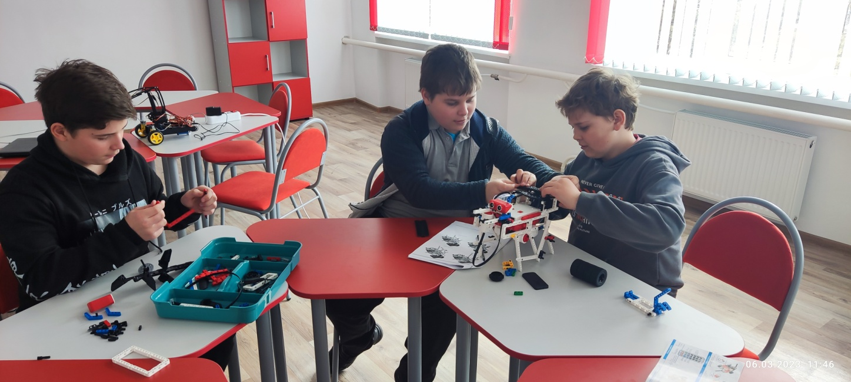
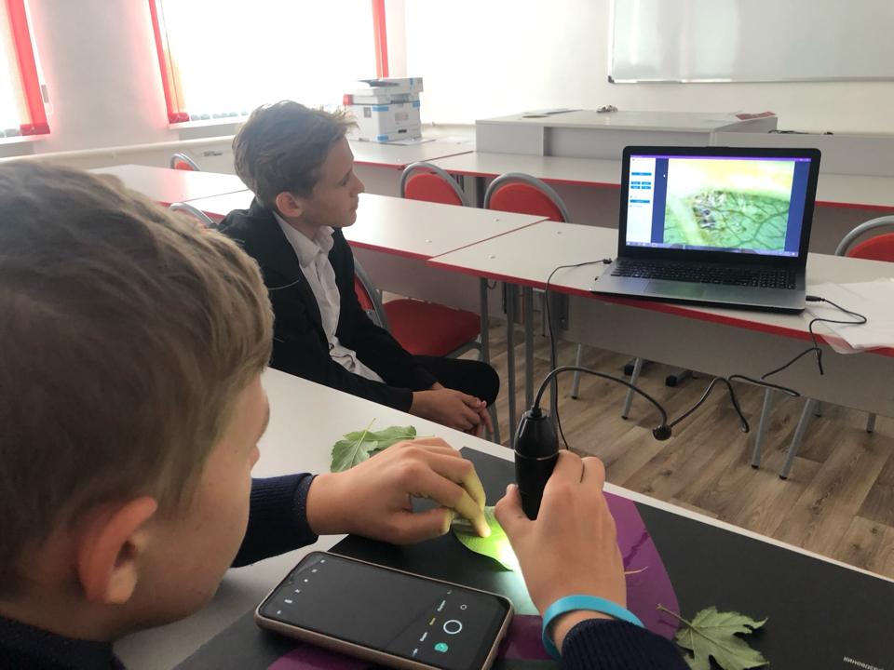
Реализуемые программы
Внеурочная деятельность (кружковая работа)
Робототехника
Познавательная биология
Химия вокруг нас

Slide 6
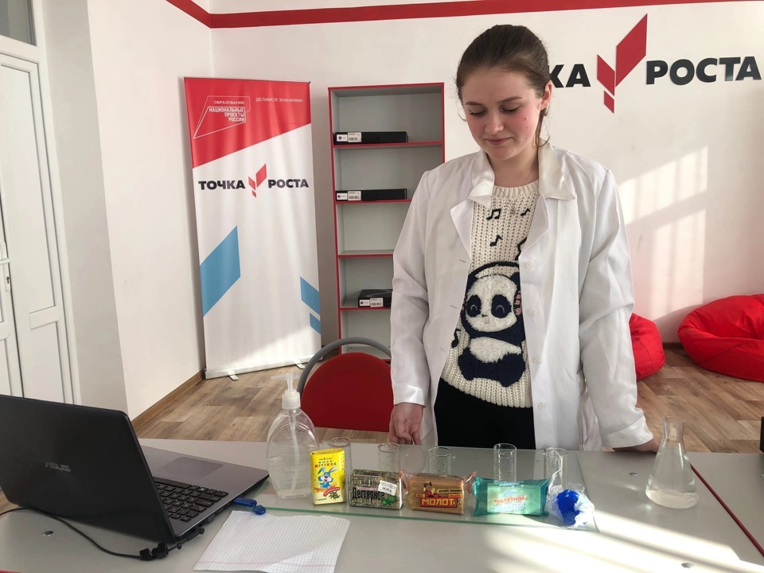
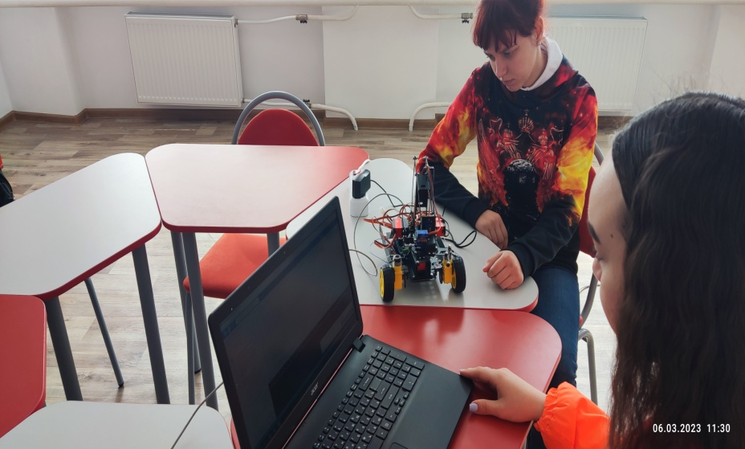
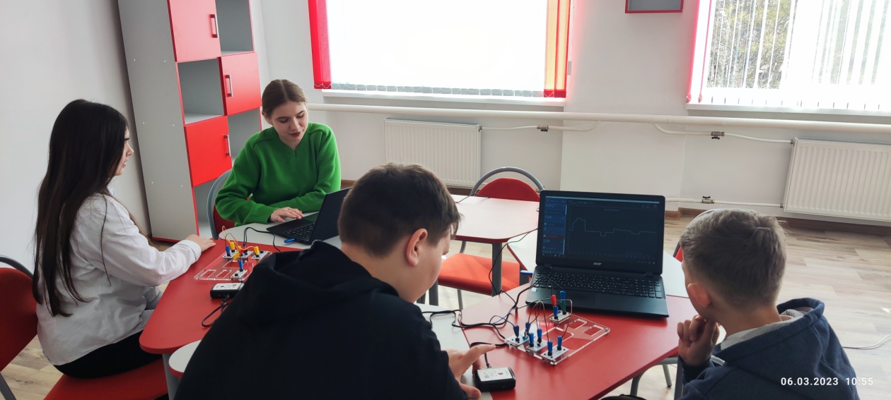
Реализуемые программы по учебным предметам
Биология
Технология
Физика
Химия

Slide 7
Взгляд в будущее
1. участие детей в районных, областных и всероссийских олимпиадах, конкурсах технического направления. 2. повышение качества образования педагогов и обучающихся
3. повышение конкурентоспособности выпускников школы

